Slide 1
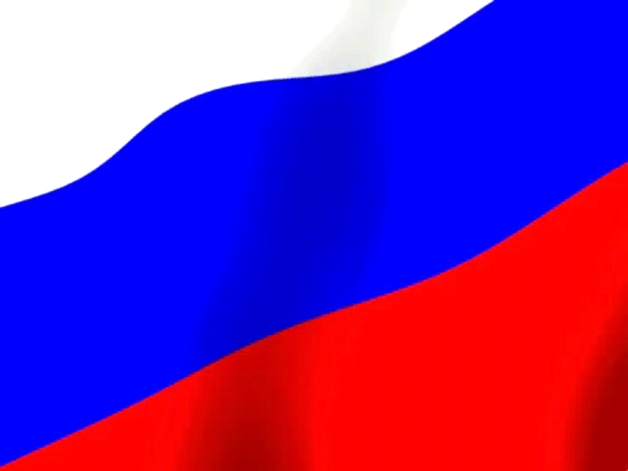
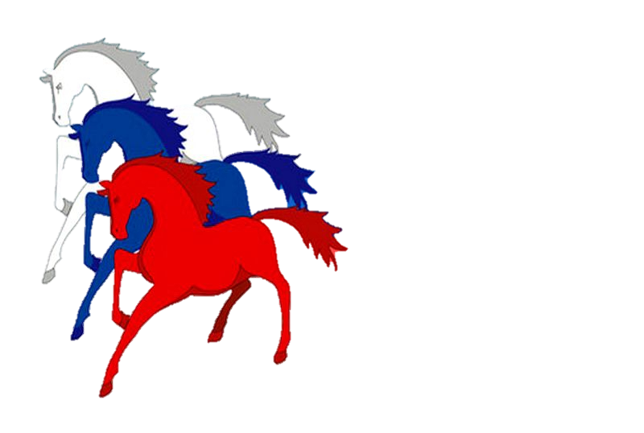
ТРИ
ЦВЕТА
РОССИИ
22 августа в России отмечается День государственного флага

Slide 2
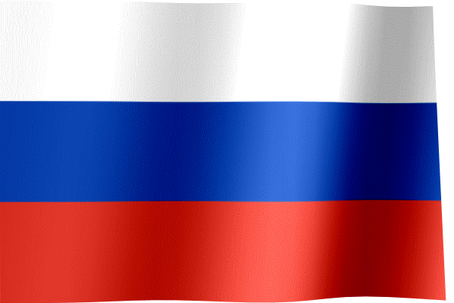
Российский флаг! Дыхание весны!
И отсветы далёкой ратной битвы.
Три символа, три цвета сплетены
И на века в едином стяге сшиты.
В нём белый цвет – сиянье чистоты,
Знак вечности, знак правды и победы;
В полях российских так снега чисты
И так же храмы осиянны светом.
Цвет неба, цвет морей и васильков,
И цвет мечты – неотразимо синий!
Всплывает флаг Российских трёх цветов:
Опора, сила, мощь моей России.
Багровым цветом полоса горит –
То память о минувшем лихолетье.
Взгляни! – а может, то рассвет разлит,
И ты – грядущего преемник и наследник.

Slide 3
Россия первые пятьсот лет своей истории не имела единого государственного флага. Роль флага в средние века на Руси исполняла чудотворная икона, с которой шли в бой княжеские дружины. Обычно перед походом или боем у иконы совершалась общая молитва.

Slide 4
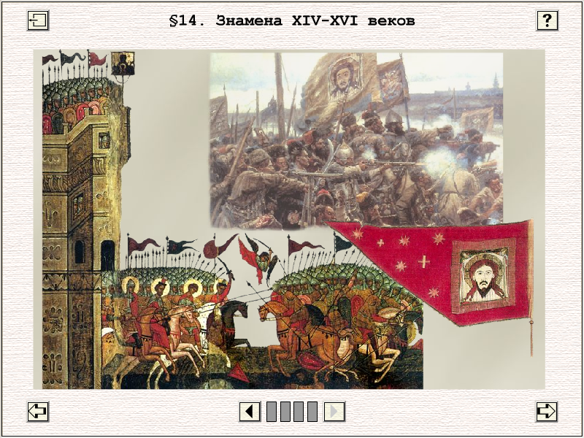
Стяги русских воинов ХII- XIII века

Slide 5
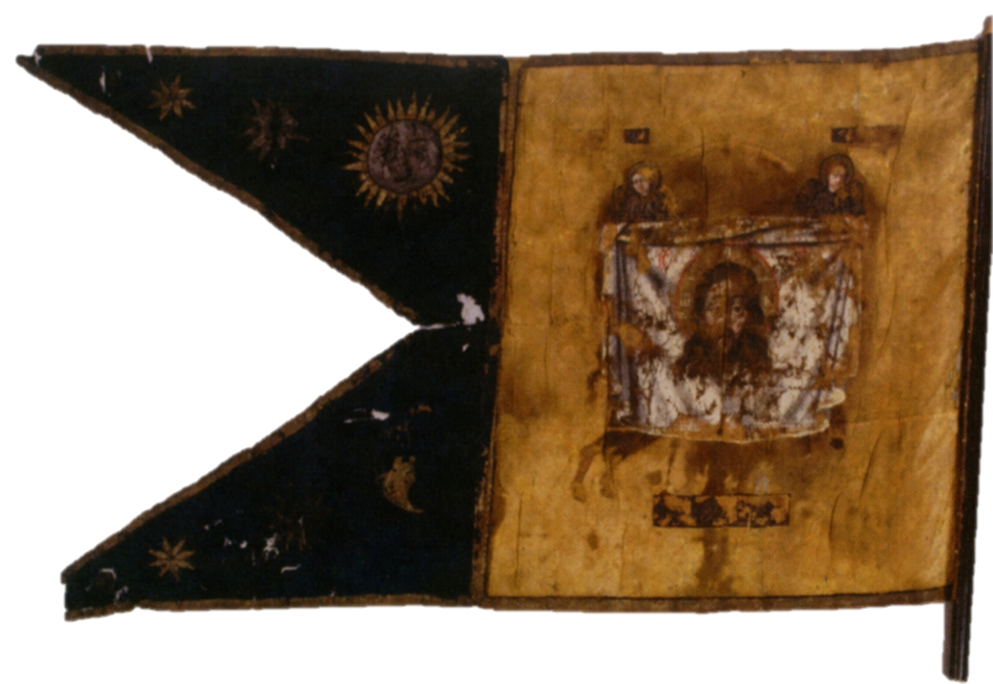
По форме некоторые великокняжеские стяги были трёххвостыми в основном треугольные, стяги преимущественно красного цвета, хотя встречаются желтые, зеленые, белые, черные знамена.

Slide 6
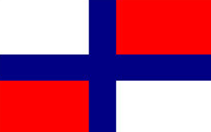
В 1669 году при царе Алексее Михайловиче на воду был спущен первый русский военный корабль – «Орёл», на котором был поднят трехцветный сине-бело-красный флаг, где синие полосы были проведены в виде креста.

Slide 7
Флаги Петра I
1700 г.

Slide 8
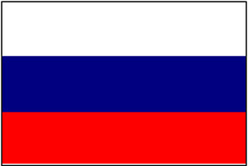
1705 год
Петр Первый
утверждает в качестве
военного морского флага
и флага торговых судов
трехцветное полотнище.

Slide 9
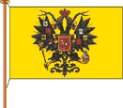
Указом Александра II в 1858 году официальным гербовым флагом государства становится черно-золотой-белый флаг.

Slide 10
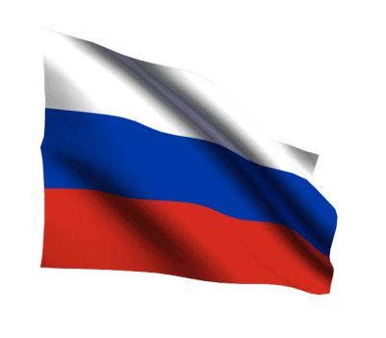
Триколор
Официально бело-
сине-красный флаг
был утвержден как
государственный флаг
России накануне
коронации Николая II
в1896 г.

Slide 11
Красный цвет означал державность, синий
цвет Богоматери, под покровительством
которой находилась Россия, белый – цвет
свободы и независимости.

Slide 12
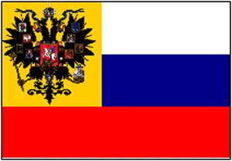
1914 ГОД
Перед революцией в 1914 году в качестве народного для употребления в частном быту появился флаг, объединяющий все цветовые гаммы, но к этому времени популярность стали набирать уже преимущественно красные цвета.

Slide 13
АРМЕЙСКИЕ ЗНАМЁНА 1917 ГОДА

Slide 14
Государственный флаг РСФСР 1918 г.

Slide 15
1922 - 1954 годы
Когда образовался Союз ССР, официальным
флагом государства становится красный флаг с
золотым серпом и молотом и красной звездой.
Под этим флагом русский народ одержал
победу в Великой Отечественной войне
1941 -1945 гг.

Slide 16
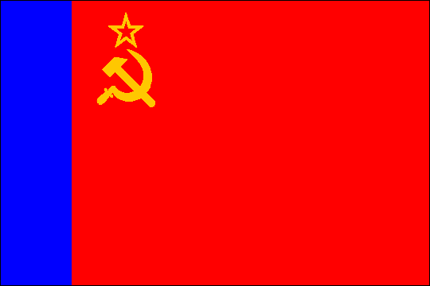
1954 год
В 1954 году внесены изменения, на
флаге появилась синяя полоса около
древка.

Slide 17
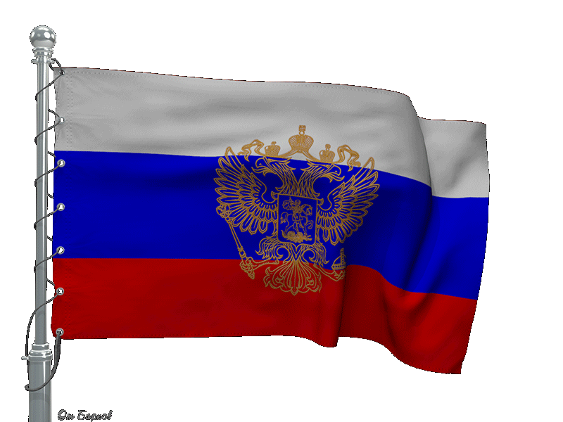
Современный флаг России
Государственный флаг Российской Федерации представляет собой прямоугольное полотнище из трех равновеликих горизонтальных полос: верхней - белого, средней - синего и нижней - красного цвета. Отношение ширины флага к его длине 2:3. с 1991 года

Slide 18
В настоящее время используется следующая трактовка значений цветов флага России:
белый цвет означает мир, чистоту, непорочность, совершенство;
синий - цвет веры и верности, постоянства;
красный цвет символизирует энергию, силу, кровь, пролитую за Отечество.

Slide 19
СПАСИБО
ЗА
ВНИМАНИЕ!

